Slide 1
MCA&Memory Ras 简介
BIOS 邓宇涵
2021/04/27

Slide 2
RAS definition
RAS - Reliability, Availability and Serviceability
Reliability: 可靠性。指的是系统必须尽可能的可靠，不会意外的崩溃，重启甚至导致系统物理损坏，这意味着一个具有可靠性的系统必须能够对于某些小的错误能够做到自修复，对于无法自修复的错误也尽可能进行隔离，保障系统其余部分正常运转。
Availability：可用性。指的是系统必须能够确保尽可能长时间工作而不下线，即使系统出现一些小的问题也不会影响整个系统的正常运行，在某些情况下甚至可以进行 Hot Plug 的操作，替换有问题的组件，从而严格的确保系统的 downtime 时间在一定范围内。
Serviceability：可维修性。指的是系统能够提供便利的诊断功能，如系统日志，动态检测等手段方便管理人员进行系统诊断和维护操作，从而及早的发现错误并且修复错误。
RAS 作为一个整体，其作用在于确保整个系统尽可能长期可靠的运行而不下线，并且具备足够强大的容错机制。这对于像大型的数据中心，网络中心如股票证券交易所，电信机房，银行的数据库中心等应用环境是不可或缺的一部分。

Slide 3
ECC definition
ECC (Error Correcting Code) - 错误检查和纠正。在数据位上额外的位存储一个用数据加密的代码，称为ECC码。ECC码将信息进行8比特位的编码，采用这种方式可以恢复1比特的错误。每一次数据写入内存的时候，ECC码使用一种特殊的算法对数据进行计算，其结果称为校验位（check bits）。然后将所有校验位加在一起的和是“校验和”（checksum），校验和与数据一起存放。当这些数据从内存中读出时，采用同一算法再次计算校验和，并和前面的计算结果相比较，如果结果相同，说明数据是正确的，反之说明有错误，ECC码则会被解码，以确定数据中的那一位是不正确的。然后这一错误位会被改正过来不影响系统运行。除了能够检查到并改正单比特错误之外，ECC码还能检查到（但不改正）单DRAM芯片上发生的任意2个随机错误，并最多可以检查到4比特的错误。当有多比特错误发生的时候，ECC内存会生成一个不可隐藏（non-maskable interrupt）的中断（NMI），会中止系统运行，以避免出现数据恶化

Slide 4
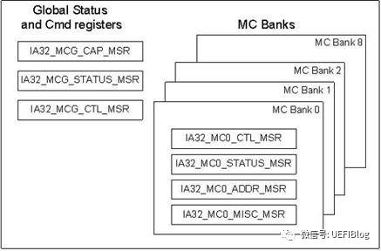
MCA
MCA(Machine Check ARCHITECTURE):它用来检测硬件（这里的Machine表示的就是硬件）错误，比如系统总线错误、ECC错误等等，并在发现硬件错误的时候发出中断或异常。这套系统通过一定数量的MSR（Model Specific Register）来实现，这些MSR分为两个部分，一部分用来进行设置，另一部分用来描述发生的硬件错误。
全局控制/状态寄存器： 4个64位寄存器
错误报告寄存器组：每个硬件单元(如:cpu,memory,cache,chipset等等)都有一组64位寄存器
每一个错误报告的bank都同处理器中一个特定的硬件单元(或一组硬件单元)相关联。使用RDMSR或WRMSR来对这些寄存器进行读写。

Slide 5
#MC
#MC(Machine Check Exception):
Machine Check Exception 是一类由硬件错误触发的异常，譬如当 CPU 检测到总线，CHIPSET，内存，CACHE，TLB 等硬件出现致命错误时会触发这类异常。
一般来说这些错误对系统的稳定性危害极大而且无法恢复，通常会触发系统的复位操作。
这些错误在一个大型的服务器环境如服务器集群或者是云计算的环境下是不可避免的。

Slide 6
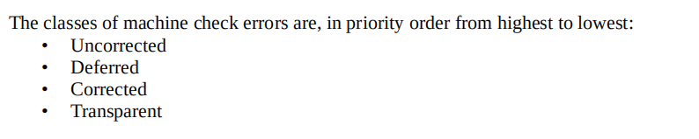
MCE
MCE(Machine Check Error):

Slide 7
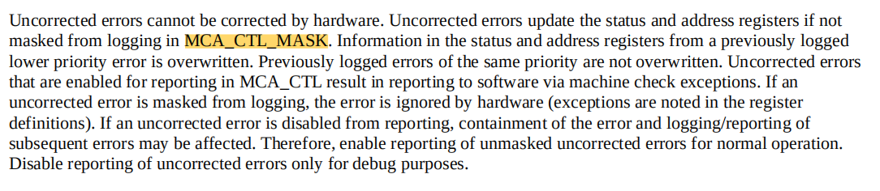
MCE
MCE(Machine Check Error):Uncorrected
UCE表示无法被硬件纠正的错误，UCE错误会通过machine check exception汇报给软件。

Slide 8
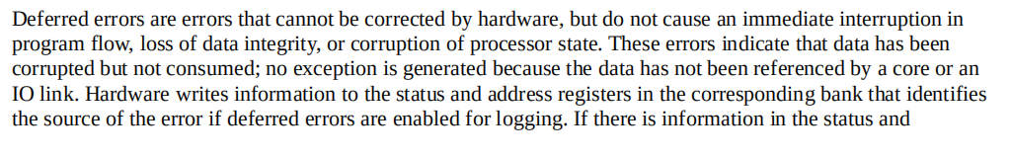
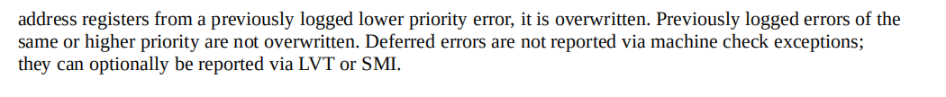
MCE
MCE(Machine Check Error):Deferred
Deferred error是无法被硬件修复的错误，但它不会使程序流程立即生成中断。这种错误标明数据有错误但没有被使用。因为core或者IO link没有使用这部分data所以不会生成#MC。Deferred error由LVT或者SMI上报。(LVT:Local vector table. A collection of APIC registers that define interrupts for local events)

Slide 9
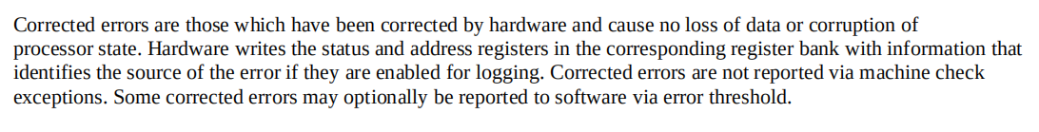
MCE
MCE(Machine Check Error):Corrected
Corrected error是可以被硬件修复的error。Correct error不会通过#MC汇报。一些correct error可以通过error threshold汇报给SW

Slide 10
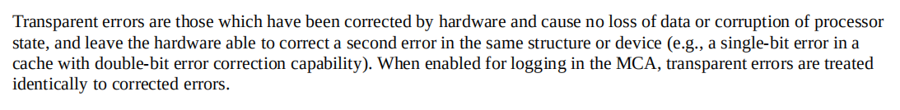
MCE
MCE(Machine Check Error):Transparent
Transparent error同样可以被硬件纠正，当它可以被MCA记录时，处理方法与CE相同

Slide 11
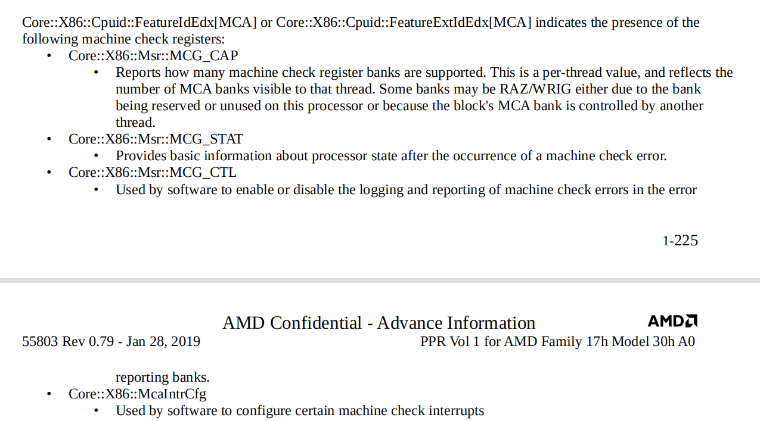
MCA

Slide 12
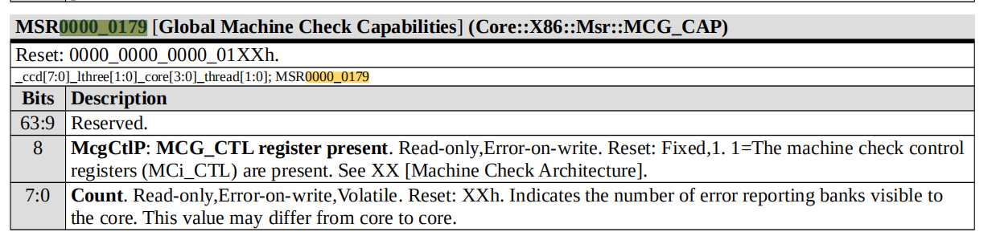
MCA
MCA CAP
报告了当前芯片MCA相关的能力信息。
Count当前处理器记录错误信息的banks的数量（每个bank对应一个硬件单元）
MCG_CTL_P(control MSR present) flag: bit 8 当前处理器是否实现了 MCG_CTL

Slide 13
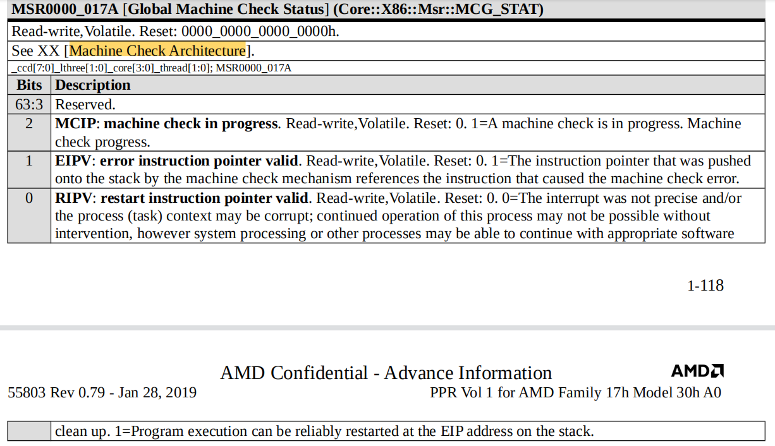
MCA
MCIP(machine check in progress)flag: bit 2 当设置了，表明已经产生了一个#MC。当处理完#MC就会清除这个标志。
EIPV(error IP valid)flag: bit 1 当设置了，表明IP指针是产生该错误的指令
RIPV(restart IP valid)flag: bit 0 当设置了，表明当产生#MC后， 处理器是否可以可信的的重新支持栈顶的IP指针。RIPV为1表示当前CPU从当前指令继续执行并不会有什么问题；
MCA STAT
当出现mce时提供基本的处理器状态信息

Slide 14
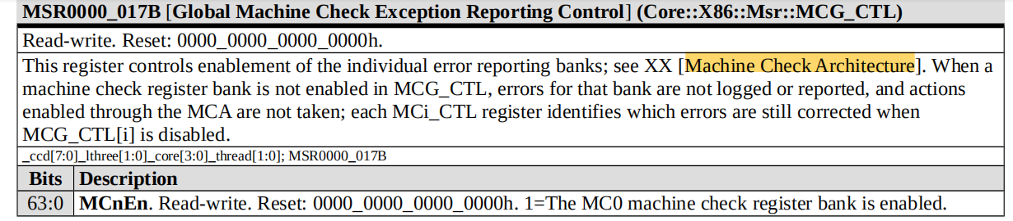
MCA
MCA CTL
由软件用来启用或禁用错误报告banks中的MCE的记录和报告
MCnEn:控制每一个Bank 的enable or Disable

Slide 15
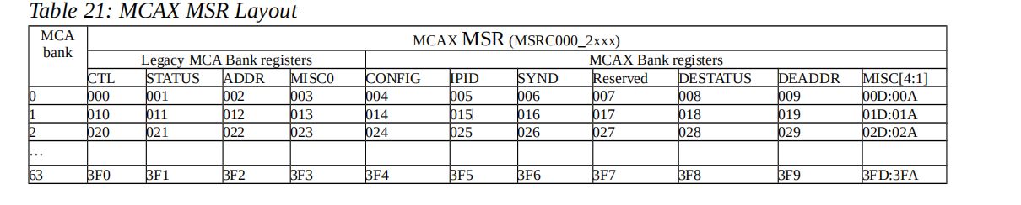
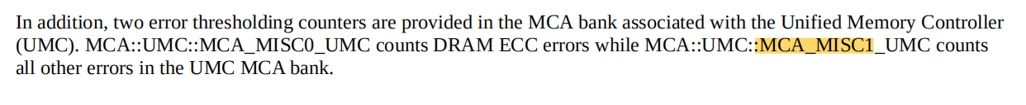
MCA
MCA bank 错误报告寄存器组
UMC有两个thresholding counters MISC0记录ECC错误，MISC1记录其他错误

Slide 16
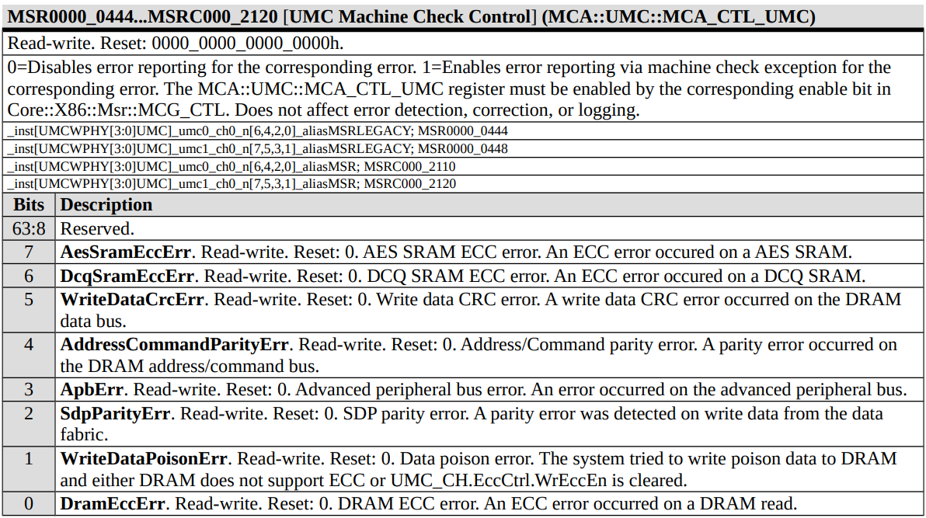
MCA
MCA bank 错误报告寄存器组 CTL寄存器
这里的64个BIT位，设置某个BIT位就会使对应BIT位的MCA类型在发生时触发#MC

Slide 17
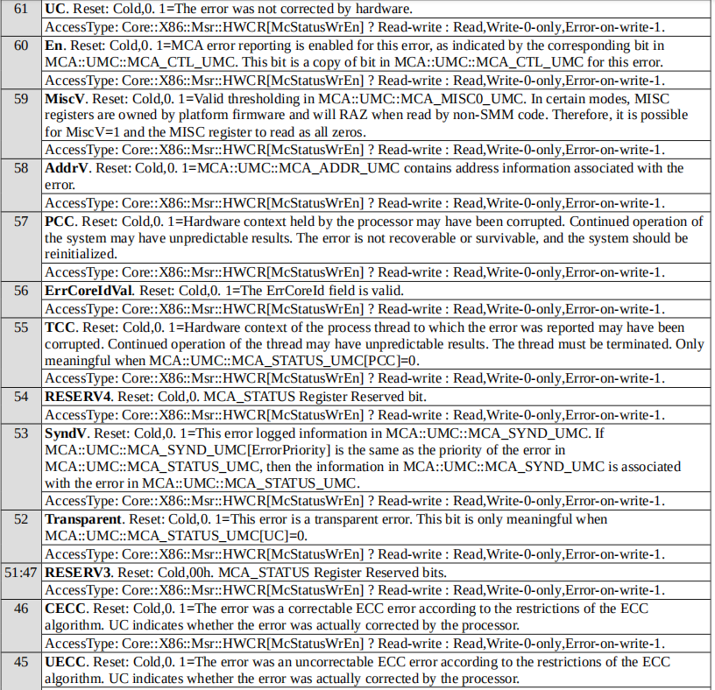
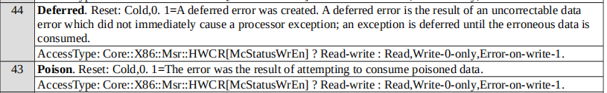
MCA
MCA bank 错误报告寄存器组 STATUS寄存器
这类MSR的作用就是显示MCE信息

Slide 18
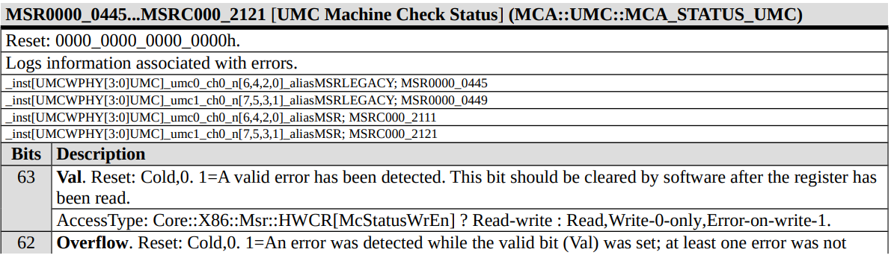
MCA
MCA bank 错误报告寄存器组 STATUS寄存器
当VAL这个BIT位（BIT63）为1时才表示发生了对应这个Bank的MCE。当这个寄存器被读以后，软件需要给这个VAL位写0来清零（如果有可能的话，因为对于不可纠正的MCE可能软件会 来不及写），不能往这位写1，会出现Exception。

Slide 19
MCA
MCA bank 错误报告寄存器组 STATUS寄存器
Overflow:设为1时表示当Val为1时至少有一个错误没有被记录。有可能会触发overwrite

Slide 20
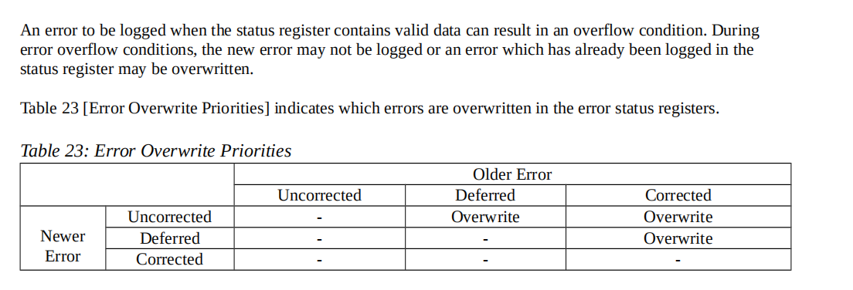
MCA
错误覆写

Slide 21
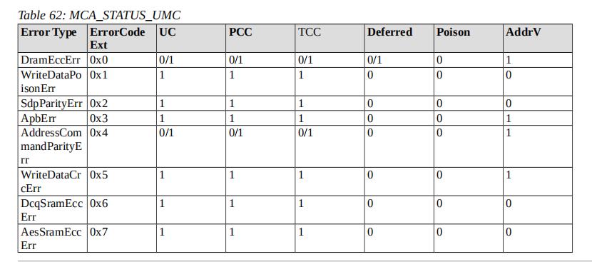
MCA
MCA bank 错误报告寄存器组 STATUS寄存器

Slide 22
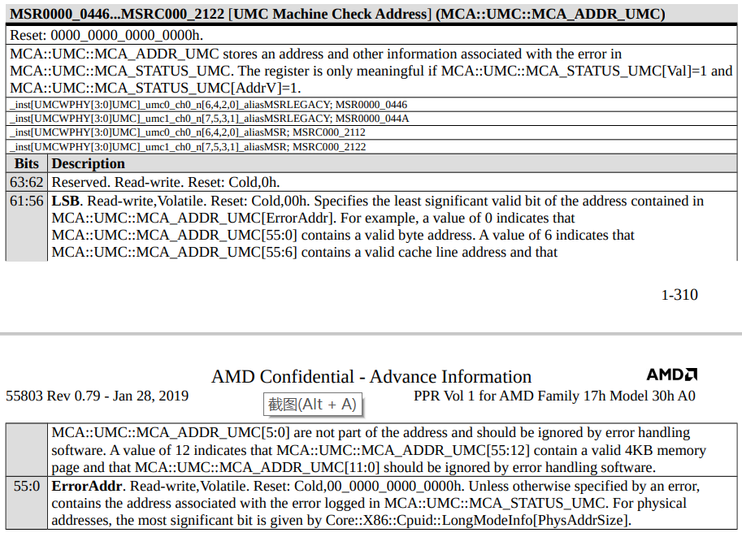
MCA
MCA bank 错误报告寄存器组 ADDR寄存器
这个地址指向内存中导致MCE的代码或者数据
ErrorAddr:记录Status寄存器记录的错误的地址
LSB：标明ErrorAddr的可用位

Slide 23
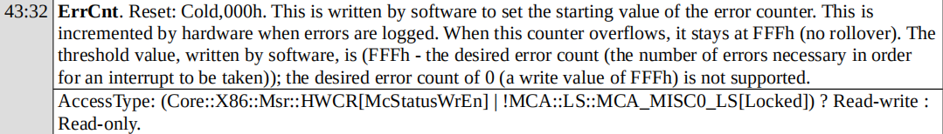
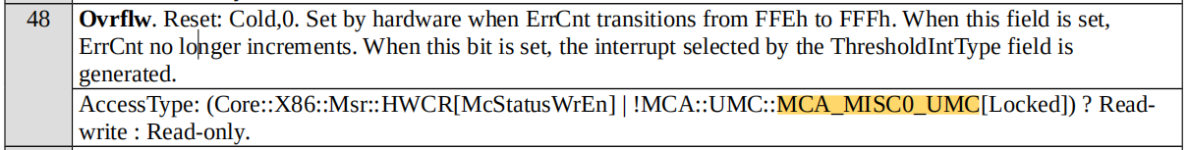
MCA
MCA bank 错误报告寄存器组 MISC0寄存器
记录error
超过阈值触发interrupt
interrupt type

Slide 24
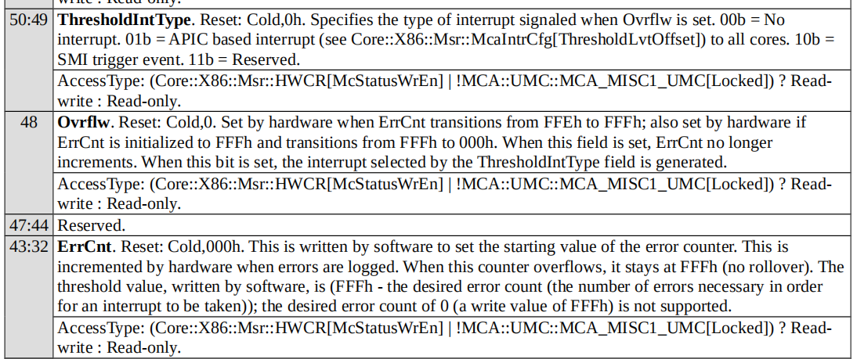
MCA
MCA bank 错误报告寄存器组 MISC1寄存器

Slide 25
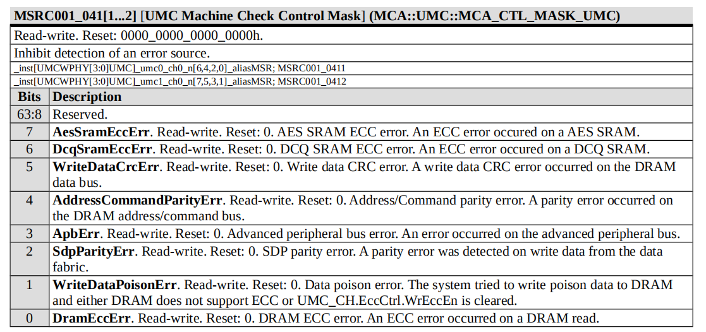
MCA
MCA bank 错误报告寄存器组 MCA_CTL_MASK

Slide 26
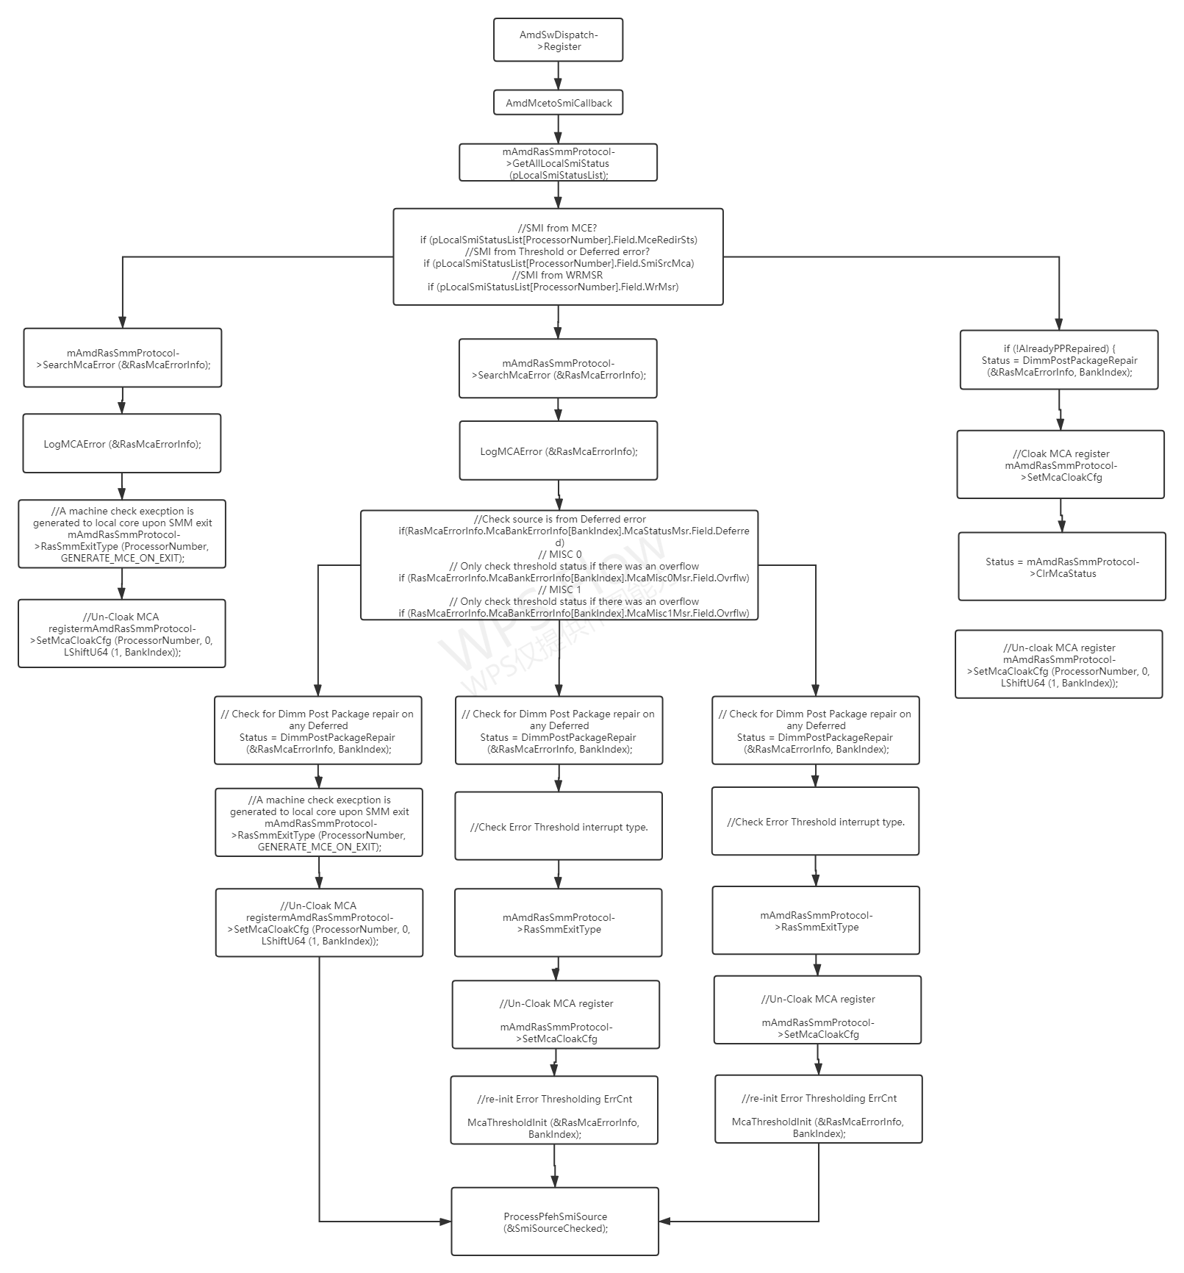
Flow
代码流程图

Slide 27
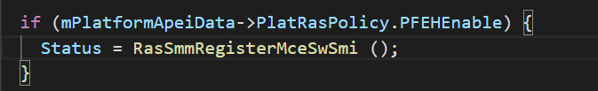
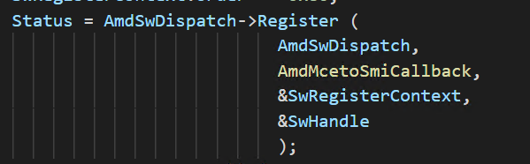
Flow
当PFEHenable时 注册MceSwSmi

Slide 28
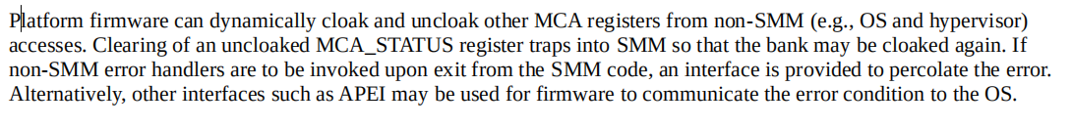
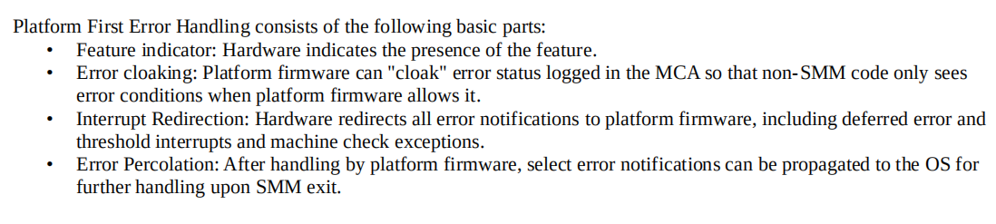
PFEH
Pfeh(Platform-First Error Handling)
BIOS优先处理错误。当在OS下出现错误时 触发SMI进入BIOS处理错误
SMI结束后提供一个接口上报错误给OS

Slide 29
PFEH
Pfeh(Platform-First Error Handling)
Error cloaking PFEH将MCA寄存器分为三类
State" registers
MCA_STATUS
MCA_ADDR
MCA_DESTAT
MCA_DEADDR
“Thresholding" registers
all MCA_MISCx registers
"Control" registers
MCA_CTL
MCA_CTL_MASK
MCA_IPID
MCA_CONFIG
When PFEH is enabled, all MCA “thresholding" registers are RAZ/WRIG except from SMM.
When PFEH is enabled and an MCA bank is cloaked, all “state" registers in that bank are RAZ/WRIG except from SMM
When PFEH is enabled and an MCA bank is uncloaked，读寄存器会获取值，写寄存器会触发SMI
PFEH does not affect reads and writes to MCA “control" registers

Slide 30
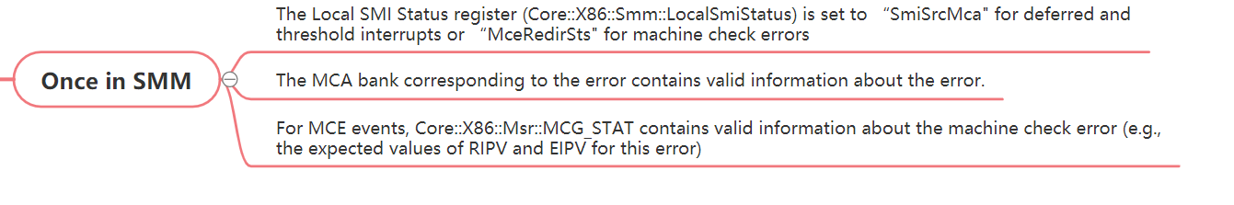
PFEH
Pfeh(Platform-First Error Handling)
Interrupt Redirection
Once PFEH and MCE/interrupt redirection are enabled, all MCA events – machine check errors, deferred error interrupts,
and threshold interrupts – cause the machine to enter SMM.

Slide 31
PFEH
Pfeh(Platform-First Error Handling)
Event Percolation
•SMM code uncloaks banks by clearing Core::X86::Msr::PFEH_CLOAK_CFG[i] for each bank i that it wishes the
OS to see.
• SMM code percolates machine check exceptions by setting Core::X86::Msr::PFEH_CFG[GenerateMceOnExit].After
exiting SMM, hardware generates an MCE and the state in uncloaked MCA Banks is visible to the operating system.
• SMM code percolates deferred error interrupts by setting Core::X86::Msr::PFEH_CFG[GenerateDeferredLvtOnExit].
After exiting SMM, hardware generates a deferred error interrupt and the state in uncloaked MCA banks is visible to the
operating system.
• If SMM code sets both Core::X86::Msr::PFEH_CFG[GenerateMceOnExit] and
Core::X86::Msr::PFEH_CFG[GenerateDeferredLvtOnExit], both an MCE and a deferred error interrupt is generated.

Slide 32
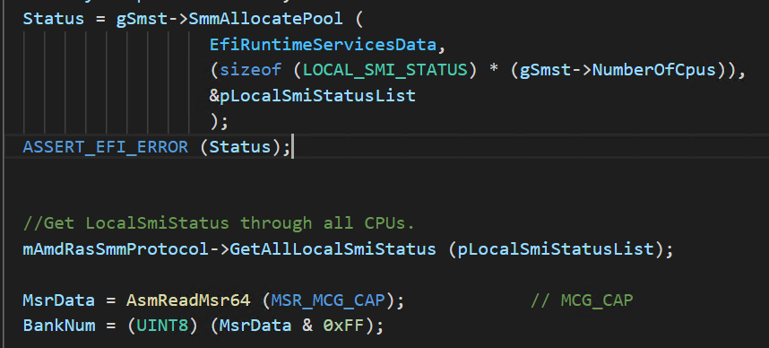
Flow
进入SMI后会去获取local smi status寄存器的值以及出现错误的bank数量

Slide 33
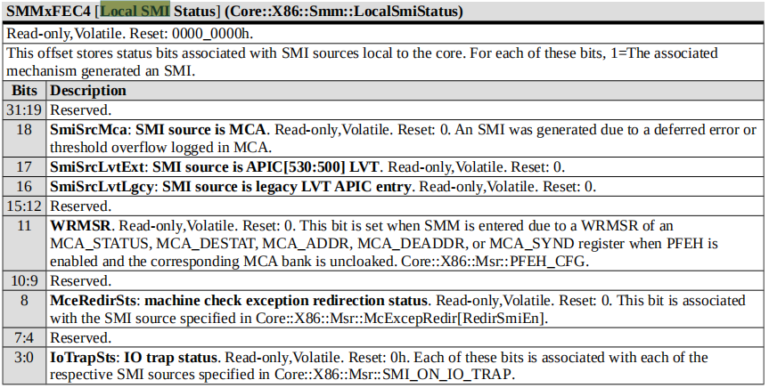
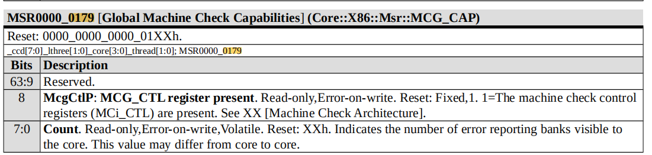
Flow
进入SMI后会检查每个CPU的local smi status以及出现错误的bank数量
SMI生成的原因

Slide 34
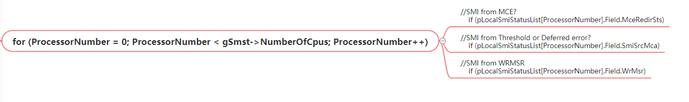
Flow
判断SMI来源

Slide 35
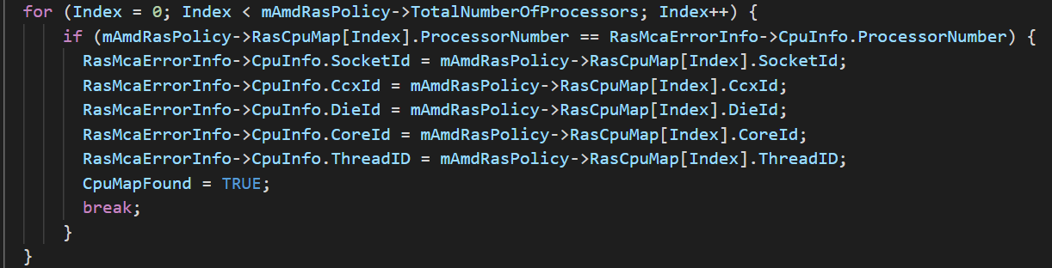
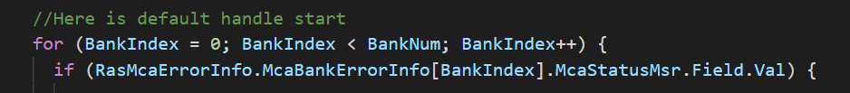
Flow
收集并记录MCA信息
遍历所有bank寻找错误

Slide 36
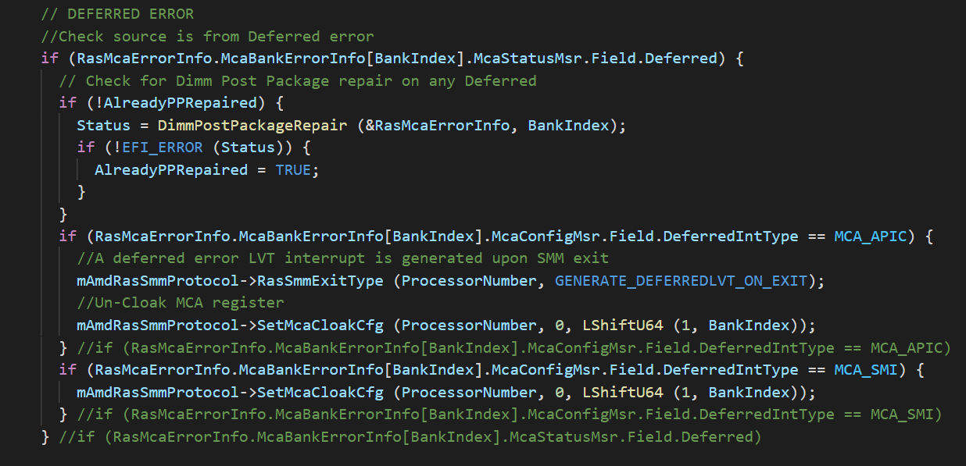
Flow
Deferred error
目前错误为Deferred error
在退出SMM后生成一个LVT中断
Uncloak MCA寄存器

Slide 37
Flow
Deferred error
目前错误为Deferred error
记录Deferred error时生成的中断类型
在退出SMM后生成一个LVT中断
Uncloak MCA寄存器

Slide 38
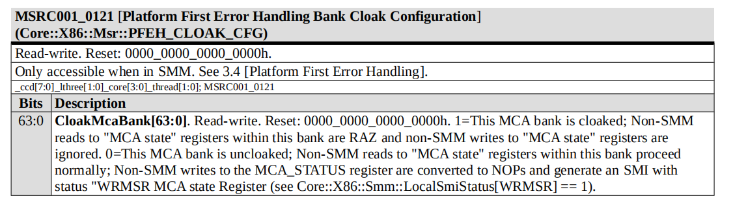
Flow
PFEH_CFG & PFEH_CLOAK_CFG

Slide 39
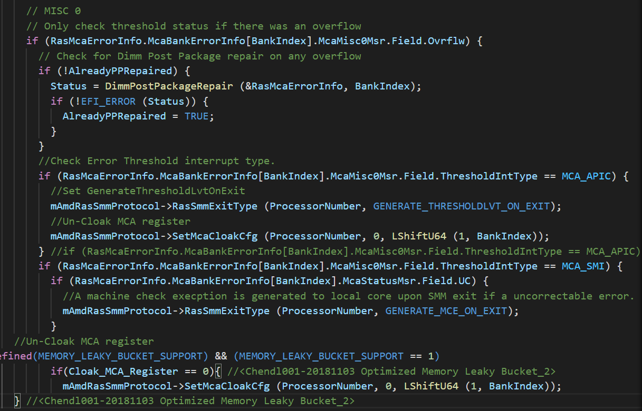
Flow
Threshold error
如果错误为UCE的话则退出SMM后生成#MC

Slide 40


Flow
调用McaThresholdInit()初始化阈值
使MCstatus寄存器可写

Slide 41
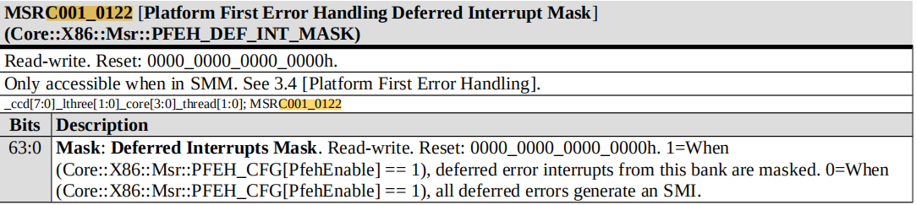
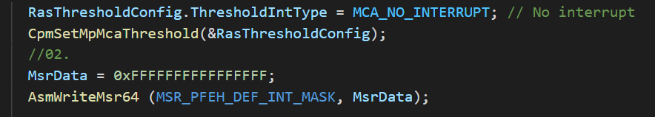
Flow
防止SMI风暴
if (RasThresholdPeriodicSmiEn) {
ProcessPfehSmiSource (&SmiSourceChecked);
}
如果触发SMI太频繁超过200ms一次，会将smimode切换为POLLING_MODE，注册一个周期SMI Try to turn on periodic SMI's at rate of SmiRate
Mask interrupt寄存器

Slide 42
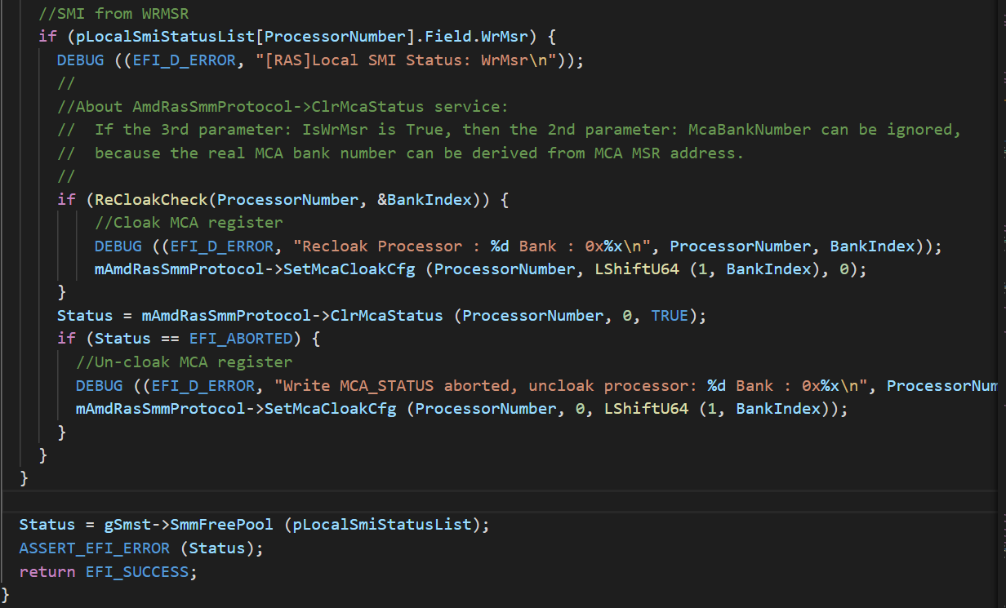
Flow
SMI from WRMSR

Slide 43
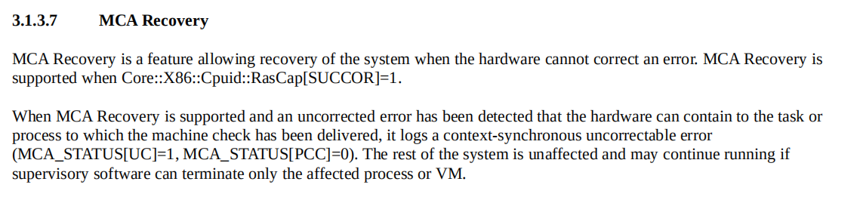
MCA
MCA Recovery
当MCA记录到一个UC并且PCC不为1时，系统可以只关掉受错误影响的进程或者VM就可以让系统其余部分不受影响并继续运行

